Slide 1
Réunion de rentrée
CM1- CM2

Slide 2
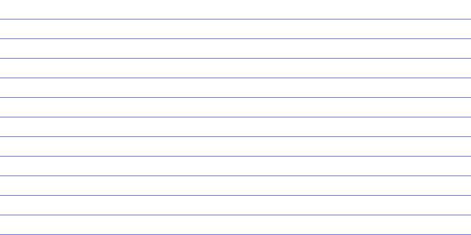

Ordre du jour
I - L’ECOLE
Horaires
Numéros utiles
Absences et enfants malades
Projet d’école
PPMS et incendie
Elections des parents d’élèves
II - LA CLASSE
Effectif
Emploi du temps
Les activités
Matériel utilisé
Gestion de classe
Devoirs et leçons
Evaluation
III - DIVERS
Sou des écoles ?
Questions

Slide 3
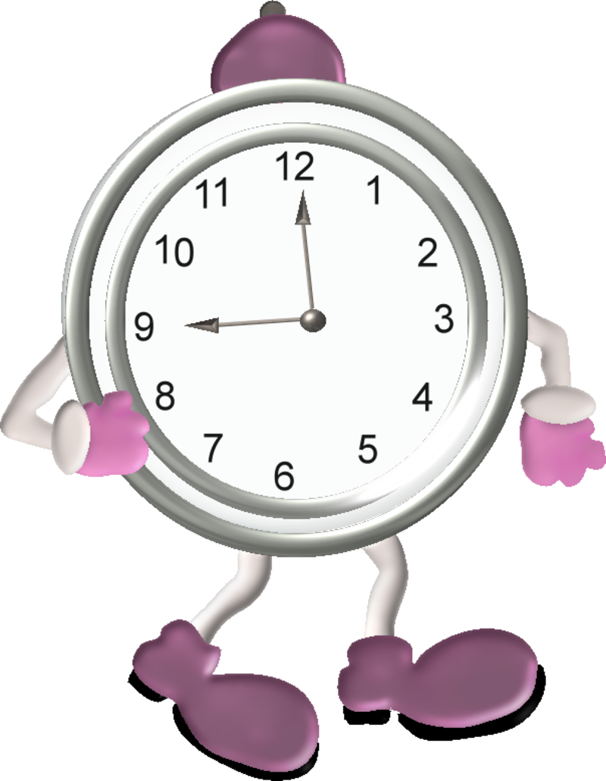
Horaires
Les horaires de classe sont les suivants :
Matins : 8h30 à 11h30
Après-midis : 13h30 à 16h30
Les mercredis et vendredis après-midis sont vaqués.
Une aide personnalisée pourra être proposée à certains élèves les vendredis de 11h30 à 12h15.
Des activités pédagogiques complémentaires seront également proposées les vendredis après-midis durant une période.
L’accueil des élèves se fait 10 minutes avant la classe soit à partir de 8h20 les matins et 13h20 les après-midis.

Slide 4
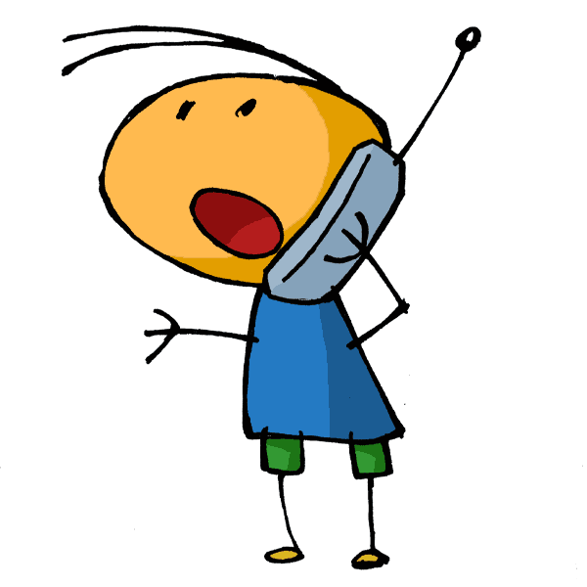
Numéros utiles
Tél. école :
Tél cantine:
Tél garderie :

Slide 5
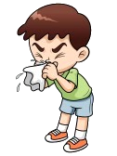
Absences et maladies
Les enfants malades ne sont pas acceptés à l’école.
Les enseignants n’ont pas le droit d’administrer de traitement aux enfants. Si une prise de médicament s’avérait obligatoire, merci de le signaler afin que l’on puisse remplir une autorisation exceptionnelle.
En cas de maladie chronique, un projet d’accueil individualisé (PAI) doit être mis en place en concertation avec les enseignants et la médecine scolaire.
En cas d’absence, merci de prévenir l’école par téléphone (possibilité de laisser un message). Au retour de l’élève compléter un billet d’absence.
Cette année, nous avons un élève allergique aux noix dans la classe. Merci de prévenir à l’avance si un goûter d’anniversaire a lieu.

Slide 6

Projet d ’école
Le projet d’école est renouvelé cette année. Il s’orientera autour de 3 axes.
Améliorer les compétences des élèves : déchiffrage, fluence, compréhension.
Proposer un parcours culturel riche à l’élève.
Le contenu précis des 3 axes sera défini mardi 20/09 en conseil des maîtres.
Différencier en adaptant les traces écrites

Slide 7
PPMS et incendie
PPMS = plan particulier de mise en sécurité
Exercices incendie
3 exercices dans l’année. Confinement dans la classe. Mise à disposition par la mairie du matériel nécessaire au bon déroulement du confinement.
3 exercices incendie dans l’année. Evacuation sur le terrain de pétanque,
1 exercice « intrusion »
La directrice va contacter la gendarmerie pour la mise en place de cet exercice.

Slide 8

Parents d’élèves
Rôle du parent délégué :
*Faire le lien entre les familles et l’école
*Voter les horaires, le règlement, la liste du matériel…
*Assister au conseil d’école (3 dans l’année)
Les élections des représentants des parents d’élèves auront lieu le vendredi 7 octobre.
Si vous êtes intéressés pour devenir parent délégué, vous pouvez vous inscrire sur la fiche en fond de classe

Slide 9
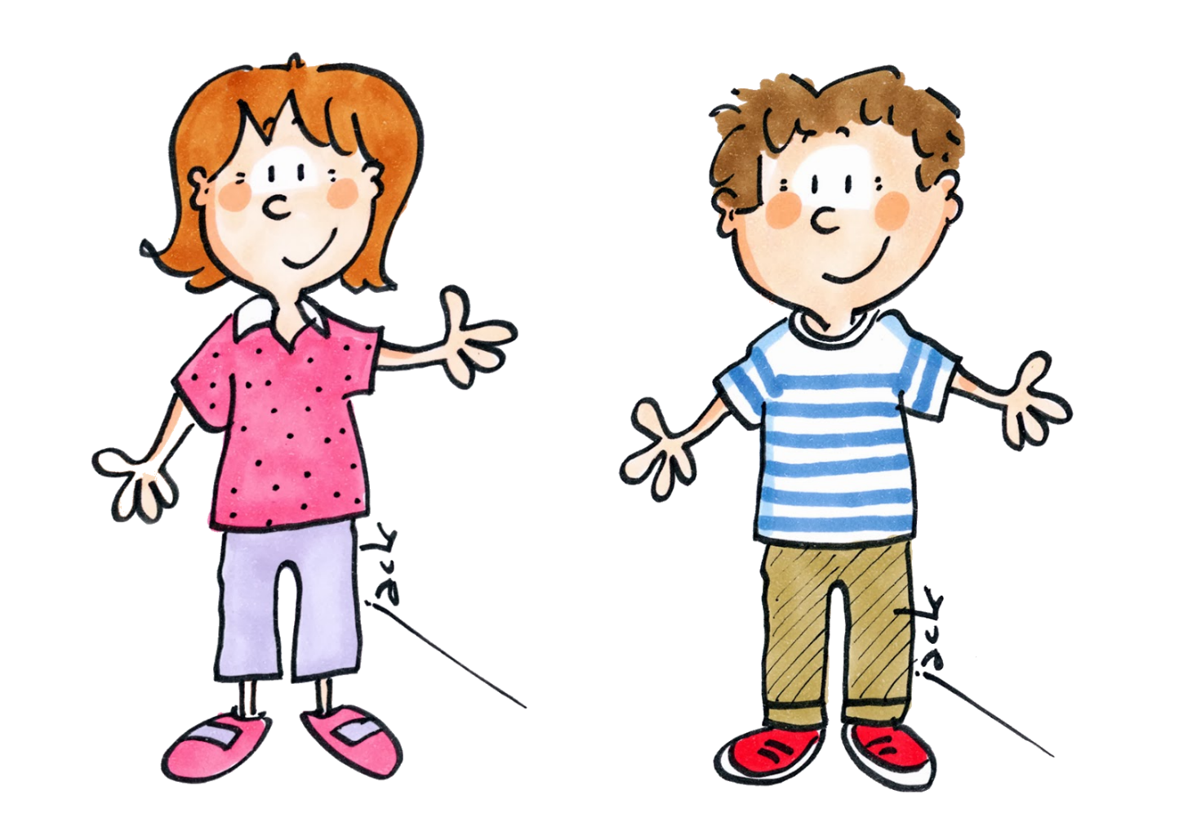
Effectif
Filles
Garçons
CM2
CM1

Slide 10
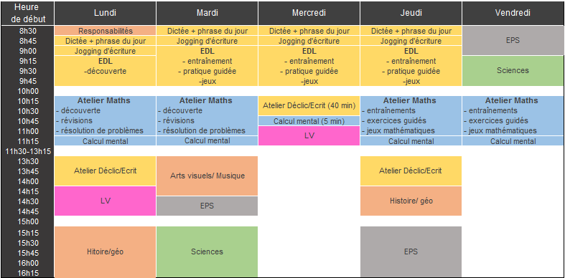
Emploi du temps
Volume horaire programmes de 2016 :
Français : 8h
Mathématiques : 5h
EPS : 3h
Sciences : 2h
LV : 1h30
Histoire-Géographie, EMC : 2h30
Pratique artistique : 2h
Les temps de récréation (2h par semaine) ne sont pas décomptés de ces horaires.

Slide 11

Les mathématiques
2 notions étudiées par semaine.
Travail sous forme d’ateliers tournants.
Ateliers des lundis et mardis :
-découverte avec la maîtresse
-révisions (fichier puces et soupes)
Ateliers des jeudis et vendredis :
-exercices guidés avec la maîtresse
-entraînements (cahier du jour)
-jeux mathématiques : jeux de plateau et Labomep
Calcul mental quotidien. Test tous les mardis sur la compétence travaillée.
Test de tables de multiplication tous les mercredis,
Révision des notions déjà travaillées à travers le rituel « expert des maths »

Slide 12
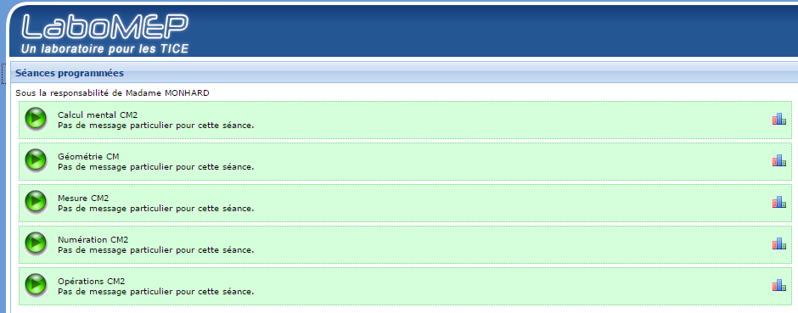
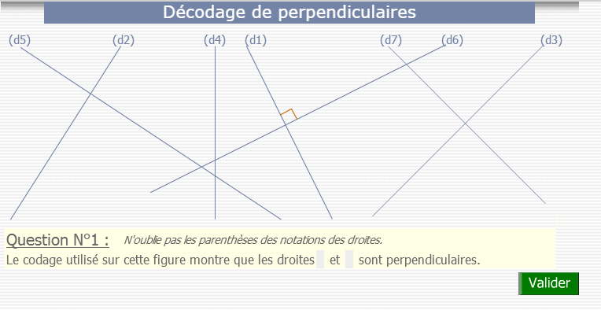
Labomep
Interface de travail en ligne personnalisable.
Travail différencié et suivi des résultats.
Possibilité d’utiliser à la maison.

Slide 13

Le français
1 notion étudiée par semaine.
Atelier du jeudi
-Découverte avec la maîtresse
-Révisions : en ligne, jeux, gamme de lecture, copie de la poésie
Mardi et mercredi : exercices écrits dans le cahier du jour et travail en remédiation avec la maîtresse (souvent sous forme de jeux)
Atelier du lundi
-Exercices guidés avec la maîtresse
-Révisions : en ligne ou avec des jeux
- Exercices écrits
Révision des notions travaillées avec l’expert du français.

Slide 14
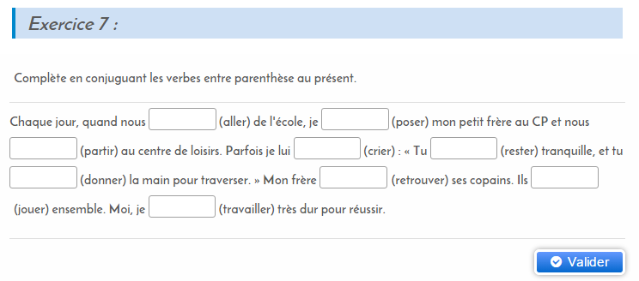
Classe-numérique
Interface de travail en ligne personnalisable.
Accessible depuis la maison.
Suivi des résultats.

Slide 15

L’atelier de lecture
Mini-leçon collective : enseignement explicite des stratégies de lecture
Lecture autonome : application par les élèves de la stratégie enseignée. Lecture seul ou à deux. Livres choisis par les élèves.
Prise en charge individuelle ou en petits groupes de besoin. Fixation d’objectifs individualisés, travail sur les stratégies de lecture.
Bilan collectif.

Slide 16

Le cercle de lecture
1 cercle de lecture par période
3 livres au choix
Culture littéraire commune
Thèmes de l’année :
La bande-dessinée
Le roman policier
Le fantastique
La biographie
Discussion en classe autour du livre. Mise en commun.
Chaque élève a une tâche précise à effectuer: spécialiste de la compréhension, des personnages, des extraits, artiste…

Slide 17

L’atelier d‘écriture
Mini-leçon collective : enseignement explicite des stratégies d’écriture
-Ecriture libre : application par les élèves de la stratégie enseignée avec l’aide de la maîtresse sur un thème imposé
-Ecriture courte
-Exercices d’entraînements
Prise en charge en petits groupes de besoin. Fixation d’objectifs individualisés, travail sur les stratégies d’écriture.
Bilan collectif.

Slide 18
Les rituels
Avant d’entrer en classe :
Qui suis-je?
Quoi-Quand?
Œuvre?
Mot de passe
Dictées 4 jours par semaine : 3 dictées d’entraînement et une dictée bilan.
Jogging d’écriture 3 jours par semaine. Exercice visant à favoriser l’imagination et l’usage de l’écrit.
Un jour, une œuvre. Rituel en histoire de l’art.
Expert des maths et du français.
Révisions
métacognition
Phrase du jour. Analyse grammaticale.

Slide 19

L’EPS
Thèque et gymnastique en période 1.
Cycle rugby en période 4.
Les séances d’EPS auront lieu les lundis et jeudis.
Prévoir une tenue adaptée.

Slide 20


La bibliothèque de classe
Les élèves empruntent librement des livres dans la bibliothèque de classe. Une bonne partie de ceux-ci m’appartenant, je leur demande d’en prendre le plus grand soin.
8 liseuses circulent également parmi les élèves. Ils sont autorisés à les emporter à la maison et doivent en prendre soin.
Avantages : beaucoup de livres sur un seul support – possibilité d’adapter la taille du texte – dictionnaire intégré

Slide 21
La bibliothèque
Une visite par mois les mardis.
Possibilité d’emprunter un livre.

Slide 22
Les APC
Aide personnalisée :
Vendredis de 11h30 à 12h15.
Début des APC vendredi 23 septembre.
1ère session : travail de la fluence en lecture
APC = activités pédagogiques complémentaires
Activités pédagogiques : vendredis de 13h30 à 15h00 et de 15h00 à 16h30.

Slide 23

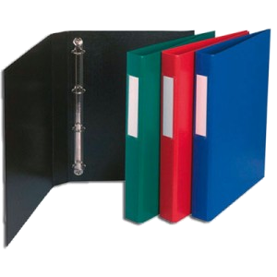
Le matériel
Cahier de liaison
Cahier du jour –21 x 29,7 vert
Cahier de dictées – 17 x 22 vert
Cahier de recherche ou cahier ardoise
English notebook
Cahier de parcours culturel
Cahier de texte ou agenda
Cahier de poésie
Classeur de leçons
Classeur BLEU de lecteur et d’écrivain
Classeur VERT d’histoire-géo, EMC et sciences
Classeur VIOLET de résolution de problèmes et calcul mental

Slide 24
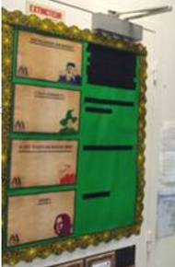
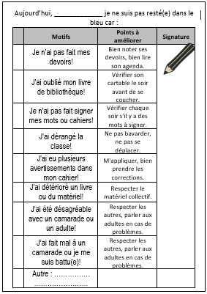
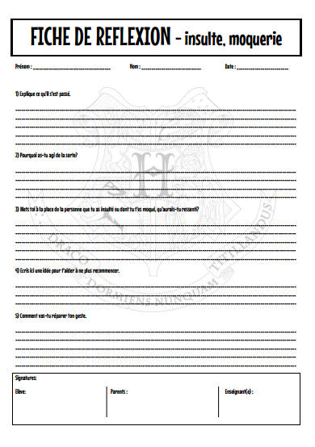
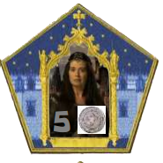
Vie de classe
Système de couleurs. Chaque journée, les élèves débutent dans le bleu.
Fiche à signer si l’élève a changé de couleur.
Fiche de réflexion en cas de manquement sérieux au règlement.
Loto du comportement pour les élèves étant restés dans le bleu.
Obtention de gallions ou mornilles permettant l’achat de privilèges

Slide 25
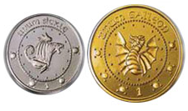
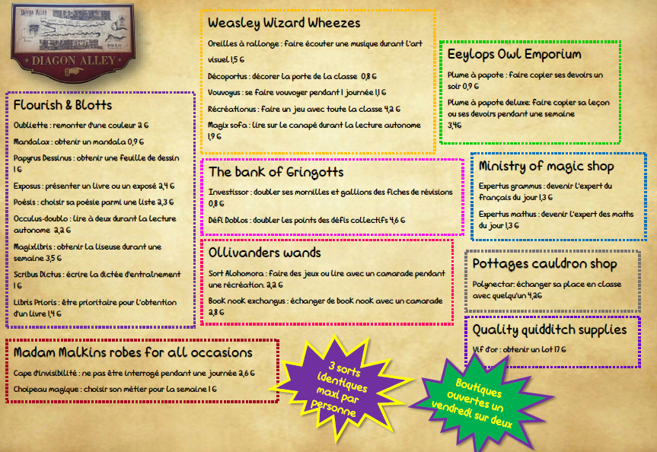
Monnaie de classe
En respectant le règlement et en travaillant de son mieux les élèves peuvent collecter des gallions (pièce dorée) et des mornilles (pièce argentée)
Cette monnaie est ensuite utilisée lors du marché (1 par quinzaine) pour y acheter des privilèges.
Les élèves peuvent également vendre de petits objets de leur fabrication : scoubidous, bracelets, dessins…

Slide 26
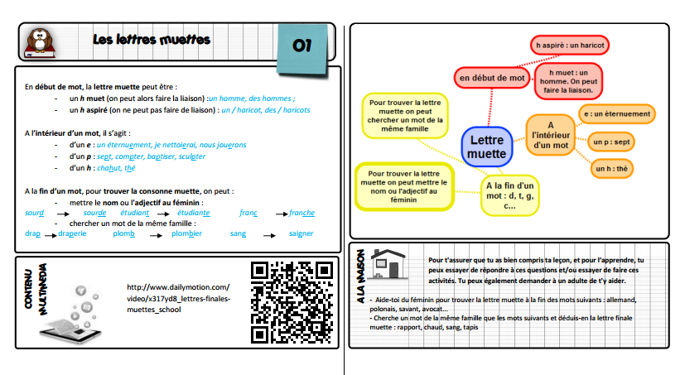
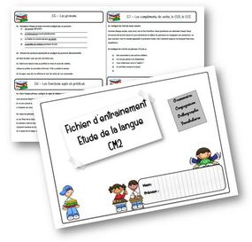
Les devoirs
Leçon sous forme de texte.
Leçon sous forme de carte mentale.
Contenu multimédia (vidéos)
Exercices oraux pour vérifier la compréhension.
Exercices écrits.

Slide 27
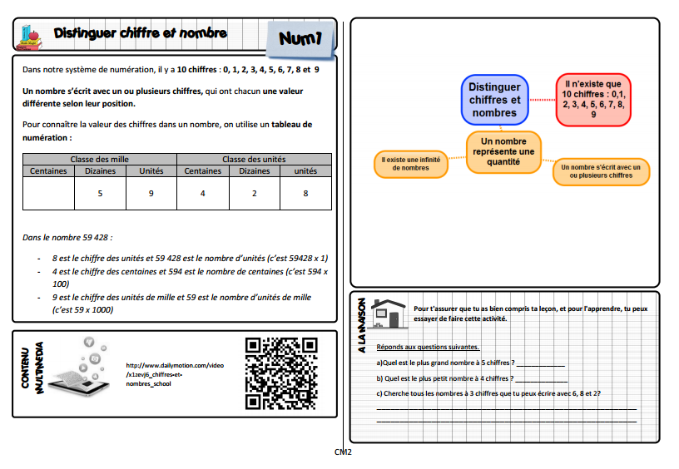
Les devoirs
Leçon sous forme de texte.
Leçon sous forme de carte mentale.
Exercice écrit
Contenu multimédia (vidéos)

Slide 28
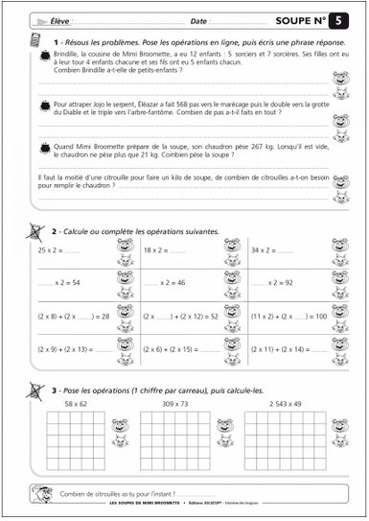
Les devoirs
Fiches « soupes » ou « puces ».
2 ateliers de 30 min environ y sont consacrés en classe. Un minimum est donc attendu…
La fiche est à poursuivre durant le temps libre ou à la maison.
Ce travail n’est pas à terminer obligatoirement.
Il permet cependant aux élèves de collecter des gallions et des mornilles (monnaie de classe).

Slide 29
Planning indicatif des devoirs
Lundi | Mardi | Mercredi | Jeudi | Vendredi
Leçon français et exercice 1 | Exercice 2 en français | Revoir les tables | Leçon maths et exercice | Leçon maths et exercice
Leçon histoire ou géographie | Calcul mental sur fichier | Lire la leçon de l’atelier d’écriture | Mots à apprendre pour la dictée bilan | Poésie
 | Fiche puce et soupe à rendre |  | Leçon sciences
 | Leçon EMC
 | Leçon sciences

Slide 30

Les évaluations
A = compétence acquise.
Réussite supérieure à 66%
Toutes les notions ne donneront pas lieu à une évaluation à préparer à la maison.
Mise en place du contrôle continu et évaluation du travail dans le cahier du jour. Les exercices évalués seront signalés en amont aux élèves. Un tampon spécifique sera utilisé.
AR = compétence à renforcer.
Réussite comprise entre 50% et 65%
ECA = compétence en cours d’acquisition.
Réussite entre 33% et 49%
NA = compétence non acquise.
Réussite comprise entre 0% et 32%

